Slide 1
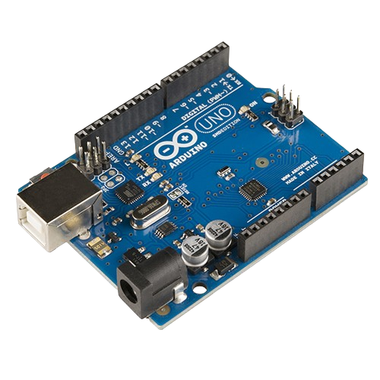
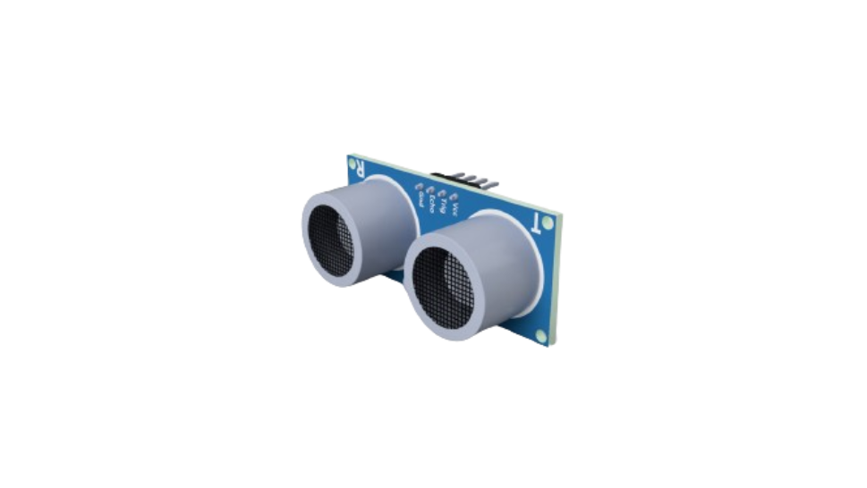



Arduino
اردوينو
Prepared by: Qossay Abu Rida
IEEE Robotics and Automation Society

Slide 2
من نحن ؟! (!Who Are We?)
نحن IEEE Robotics and Automation Society (RAS) — مجتمع عالمي رائد تحت مظلة IEEE، نكرس جهودنا لدفع عجلة الابتكار في مجال الروبوتات والأتمتة. كرئيس لهذا المجتمع، أهدف مع زملائي الطلاب إلى تعزيز المعرفة، وتسهيل التعاون بين الطلاب والجامعات، وإلهام الجيل القادم من رواد هذا المجال.
لماذا الأردوينو؟
كجزء من التزامنا بالتعليم العملي، نرى في الأردوينو أداةً قويةً لتبسيط مفاهيم الإلكترونيات، البرمجة، والأتمتة، مما يجعلها مثالية للمبتدئين والخبراء على حد سواء.

Slide 3
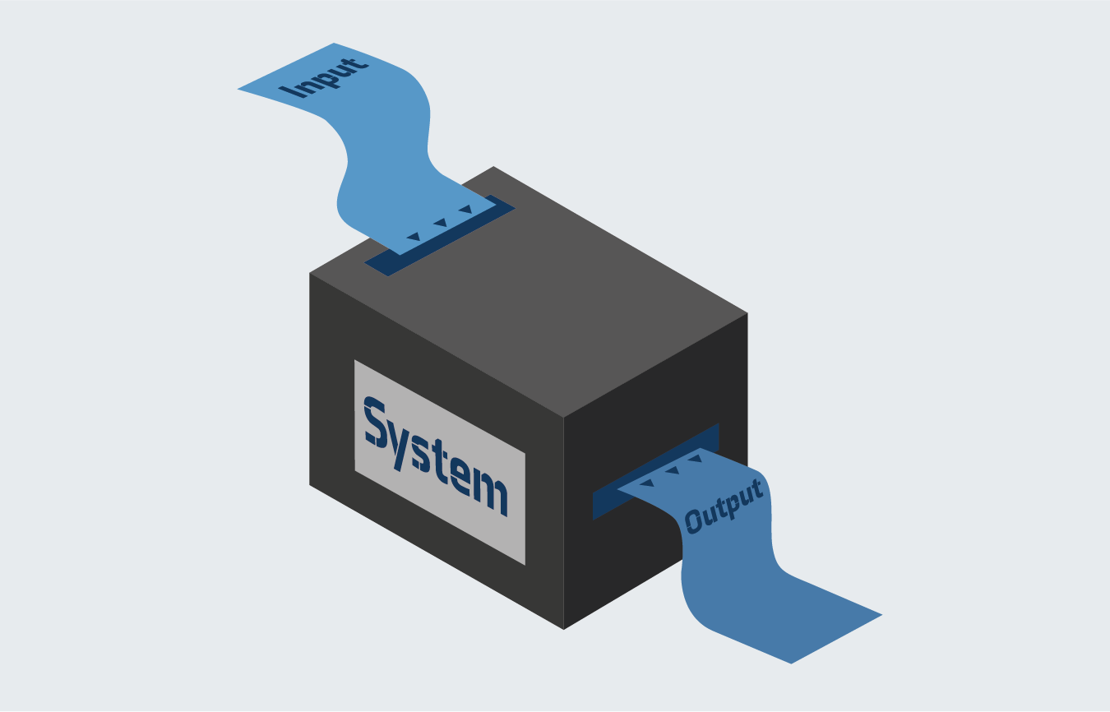
تعريف بالـنظام System

Slide 4

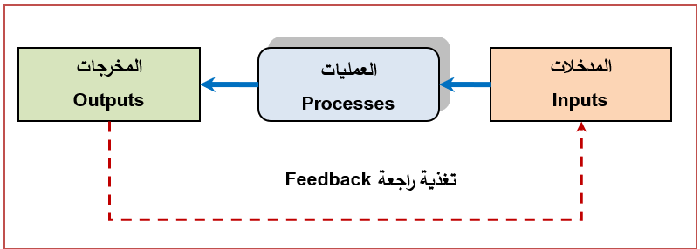
النظام (System)
النظام (System)هو مجموعة من الأجزاء تعمل معًا لتحقيق هدف.
كل نظام يحتاج إلى:
مدخلات Inputs :
المعلومات أو الإشارات التي يستقبلها النظام.
معالجةProcessing :
ما يقوم به النظام بناءً على المدخلات.
مخرجاتOutputs :
النتيجة أو الاستجابة التي يعطيها النظام.
مثال: 🚦 نظام الإشارة المرورية
المدخل: مستشعرات حركة السيارات 🚗
المعالجة: هل عدد السيارات كبير؟
المخرج: تغيير لون الإشارة 🚦

Slide 5
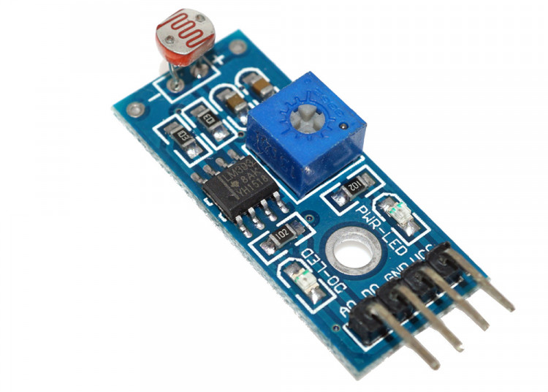
المدخلات (Inputs)
ما هي المدخلات؟ هي كل ما يستقبله النظام من معلومات أو إشارات من البيئة المحيطة.
أمثلة على المدخلات:
الضغط على زر 🔘
قراءة درجة حرارة من حساس 🌡
الإضاءة التي تراها العين الإلكترونية 💡
صوت يُلتقط بالميكروفون 🎤
في Arduino نستخدم الحساسات Sensors
مثل حساس الحرارة أو الضوء أو المسافة كمدخلات.

Slide 6

المعالجة (Processing)
ما هي المعالجة؟ هي ما يقوم به عقل النظام لتحليل المعلومات واتخاذ القرار المناسب.
أمثلة على المعالجة:
إذا كانت درجة الحرارة أعلى من 30 → شغّل المروحة.
إذا كان الضوء منخفضًا → شغّل المصباح.
في Arduino المعالجة تتم داخل المتحكم Microcontroller
باستخدام البرمجة Code

Slide 7
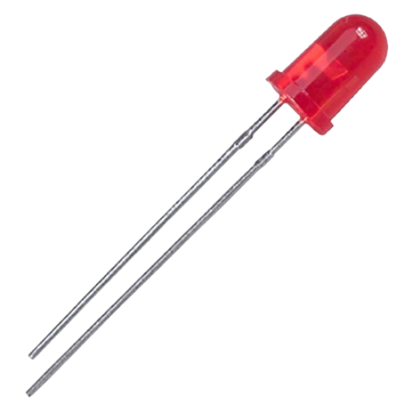
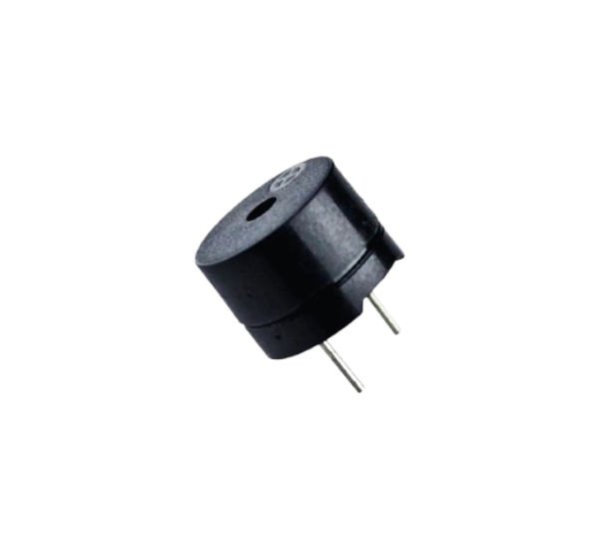
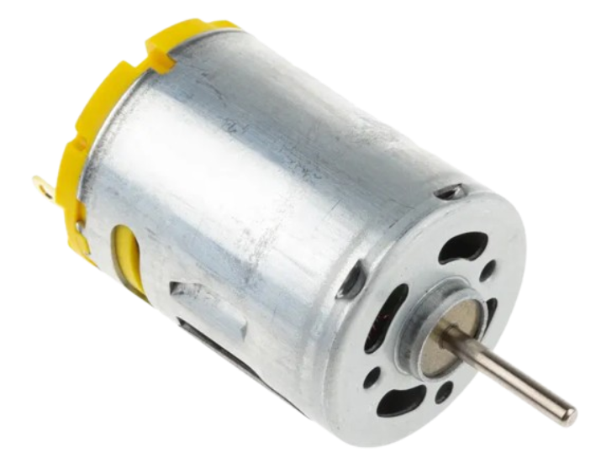
المخرجات (Outputs)
ما هي المخرجات؟ هي الاستجابة أو النتيجة التي يعطيها النظام بعد المعالجة.
أمثلة على المخرجات:
تشغيل LED 💡
إصدار صوت من جرس 🔔
تحريك محرك 🚗
عرض نص على شاشة 📺
في Arduino نرسل أوامر لتشغيل أشياء مثل الأضواء، المحركات، أو الشاشات.

Slide 8
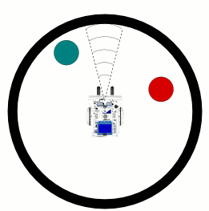
التغذية الراجعة (Feedback)
ما هي التغذية الراجعة؟
هي عندما يستخدم النظام المخرجات كمدخلات جديدة لتحسين الأداء أو اتخاذ قرارات جديدة.
مثال بسيط:
روبوت يتحرك للأمام، ويستخدم حساس المسافة.
إذا اقترب من جدار، يغير الاتجاه.
هنا، المسافة (المدخل) تتغير حسب الحركة (المخرج).
في Arduino
نستخدم التغذية الراجعة لجعل النظام يتفاعل باستمرار مع البيئة.

Slide 9
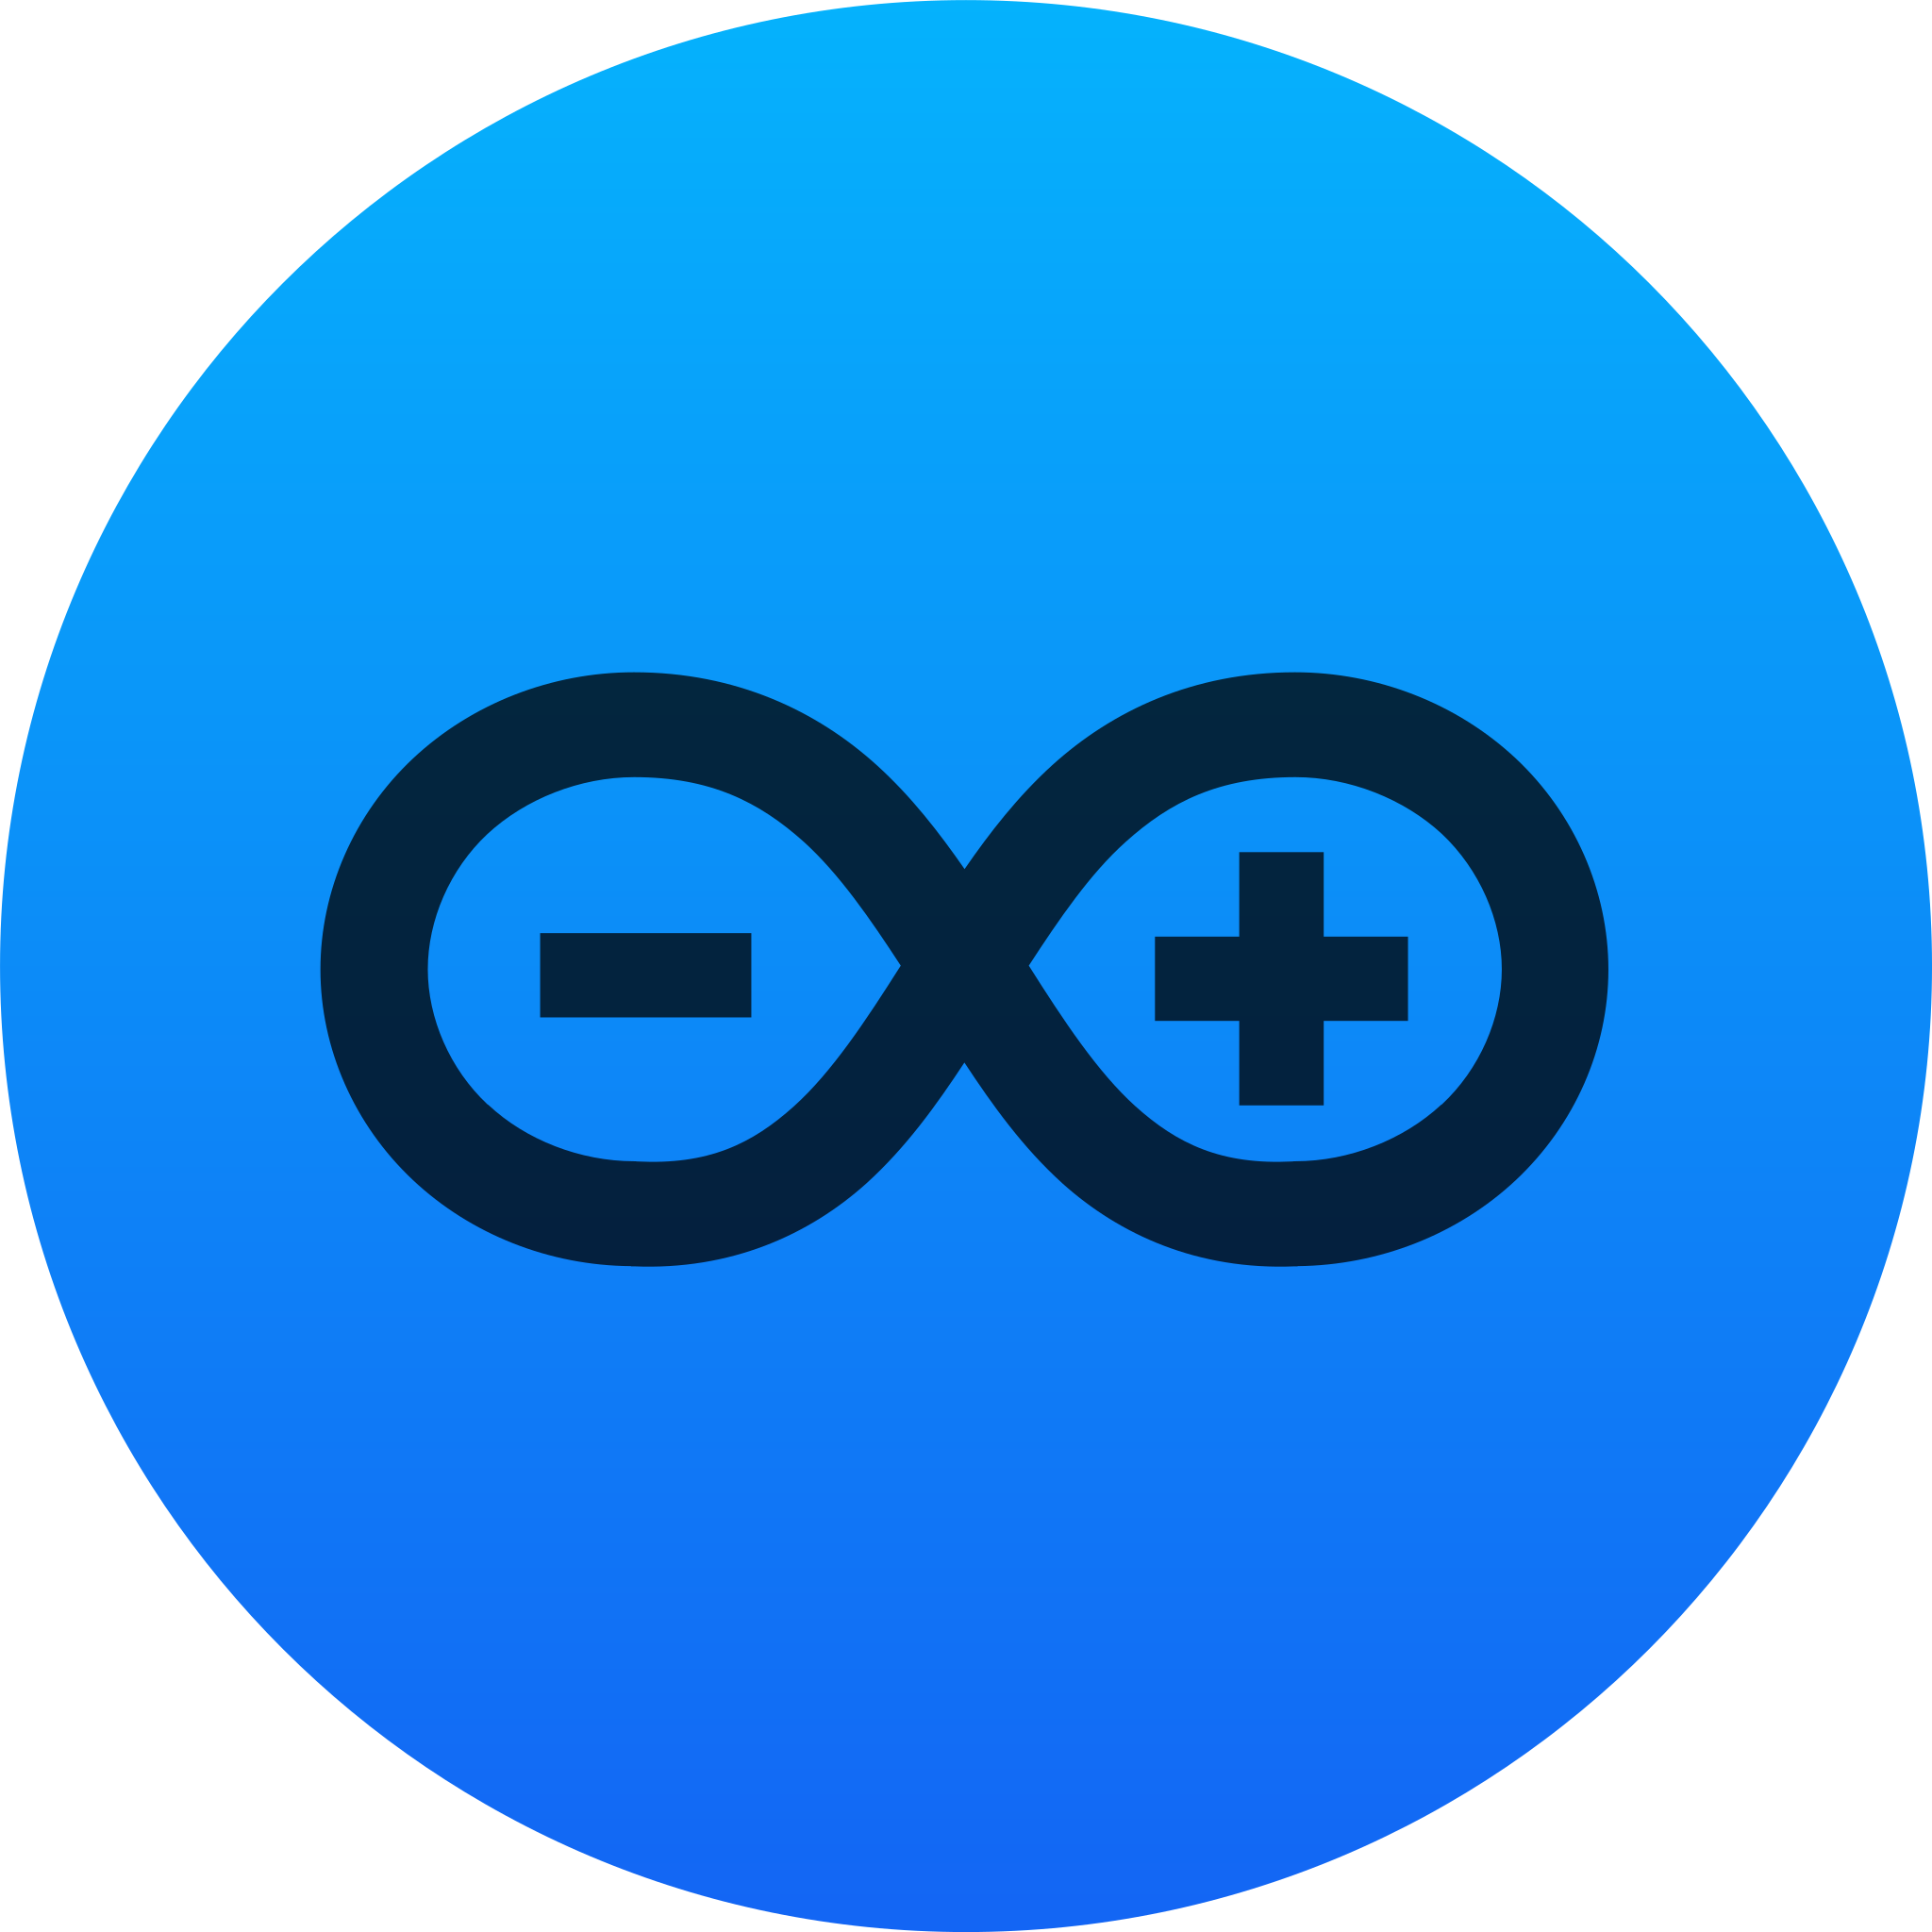
تعريف بالـ Arduino

Slide 10
Arduino
هو لوحة إلكترونية ذكية. تسمح لنا بربط العالم الحقيقي بالكمبيوتر عن طريق البرمجة.
نستطيع استخدامها لقراءة معلومات من الحساسات، ثم تنفيذ أوامر مثل تشغيل مصباح أو تحريك محرك.
مكونات لوحة Arduino
<= Microcontrollerالعقل الذي يعالج الأوامر. Pins <= مداخل ومخارج لتوصيل الأجهزة. <= USB Port لتوصيل Arduino بالكمبيوتر. <= Power Port لتوصيل الطاقة الكهربائية.

Slide 11
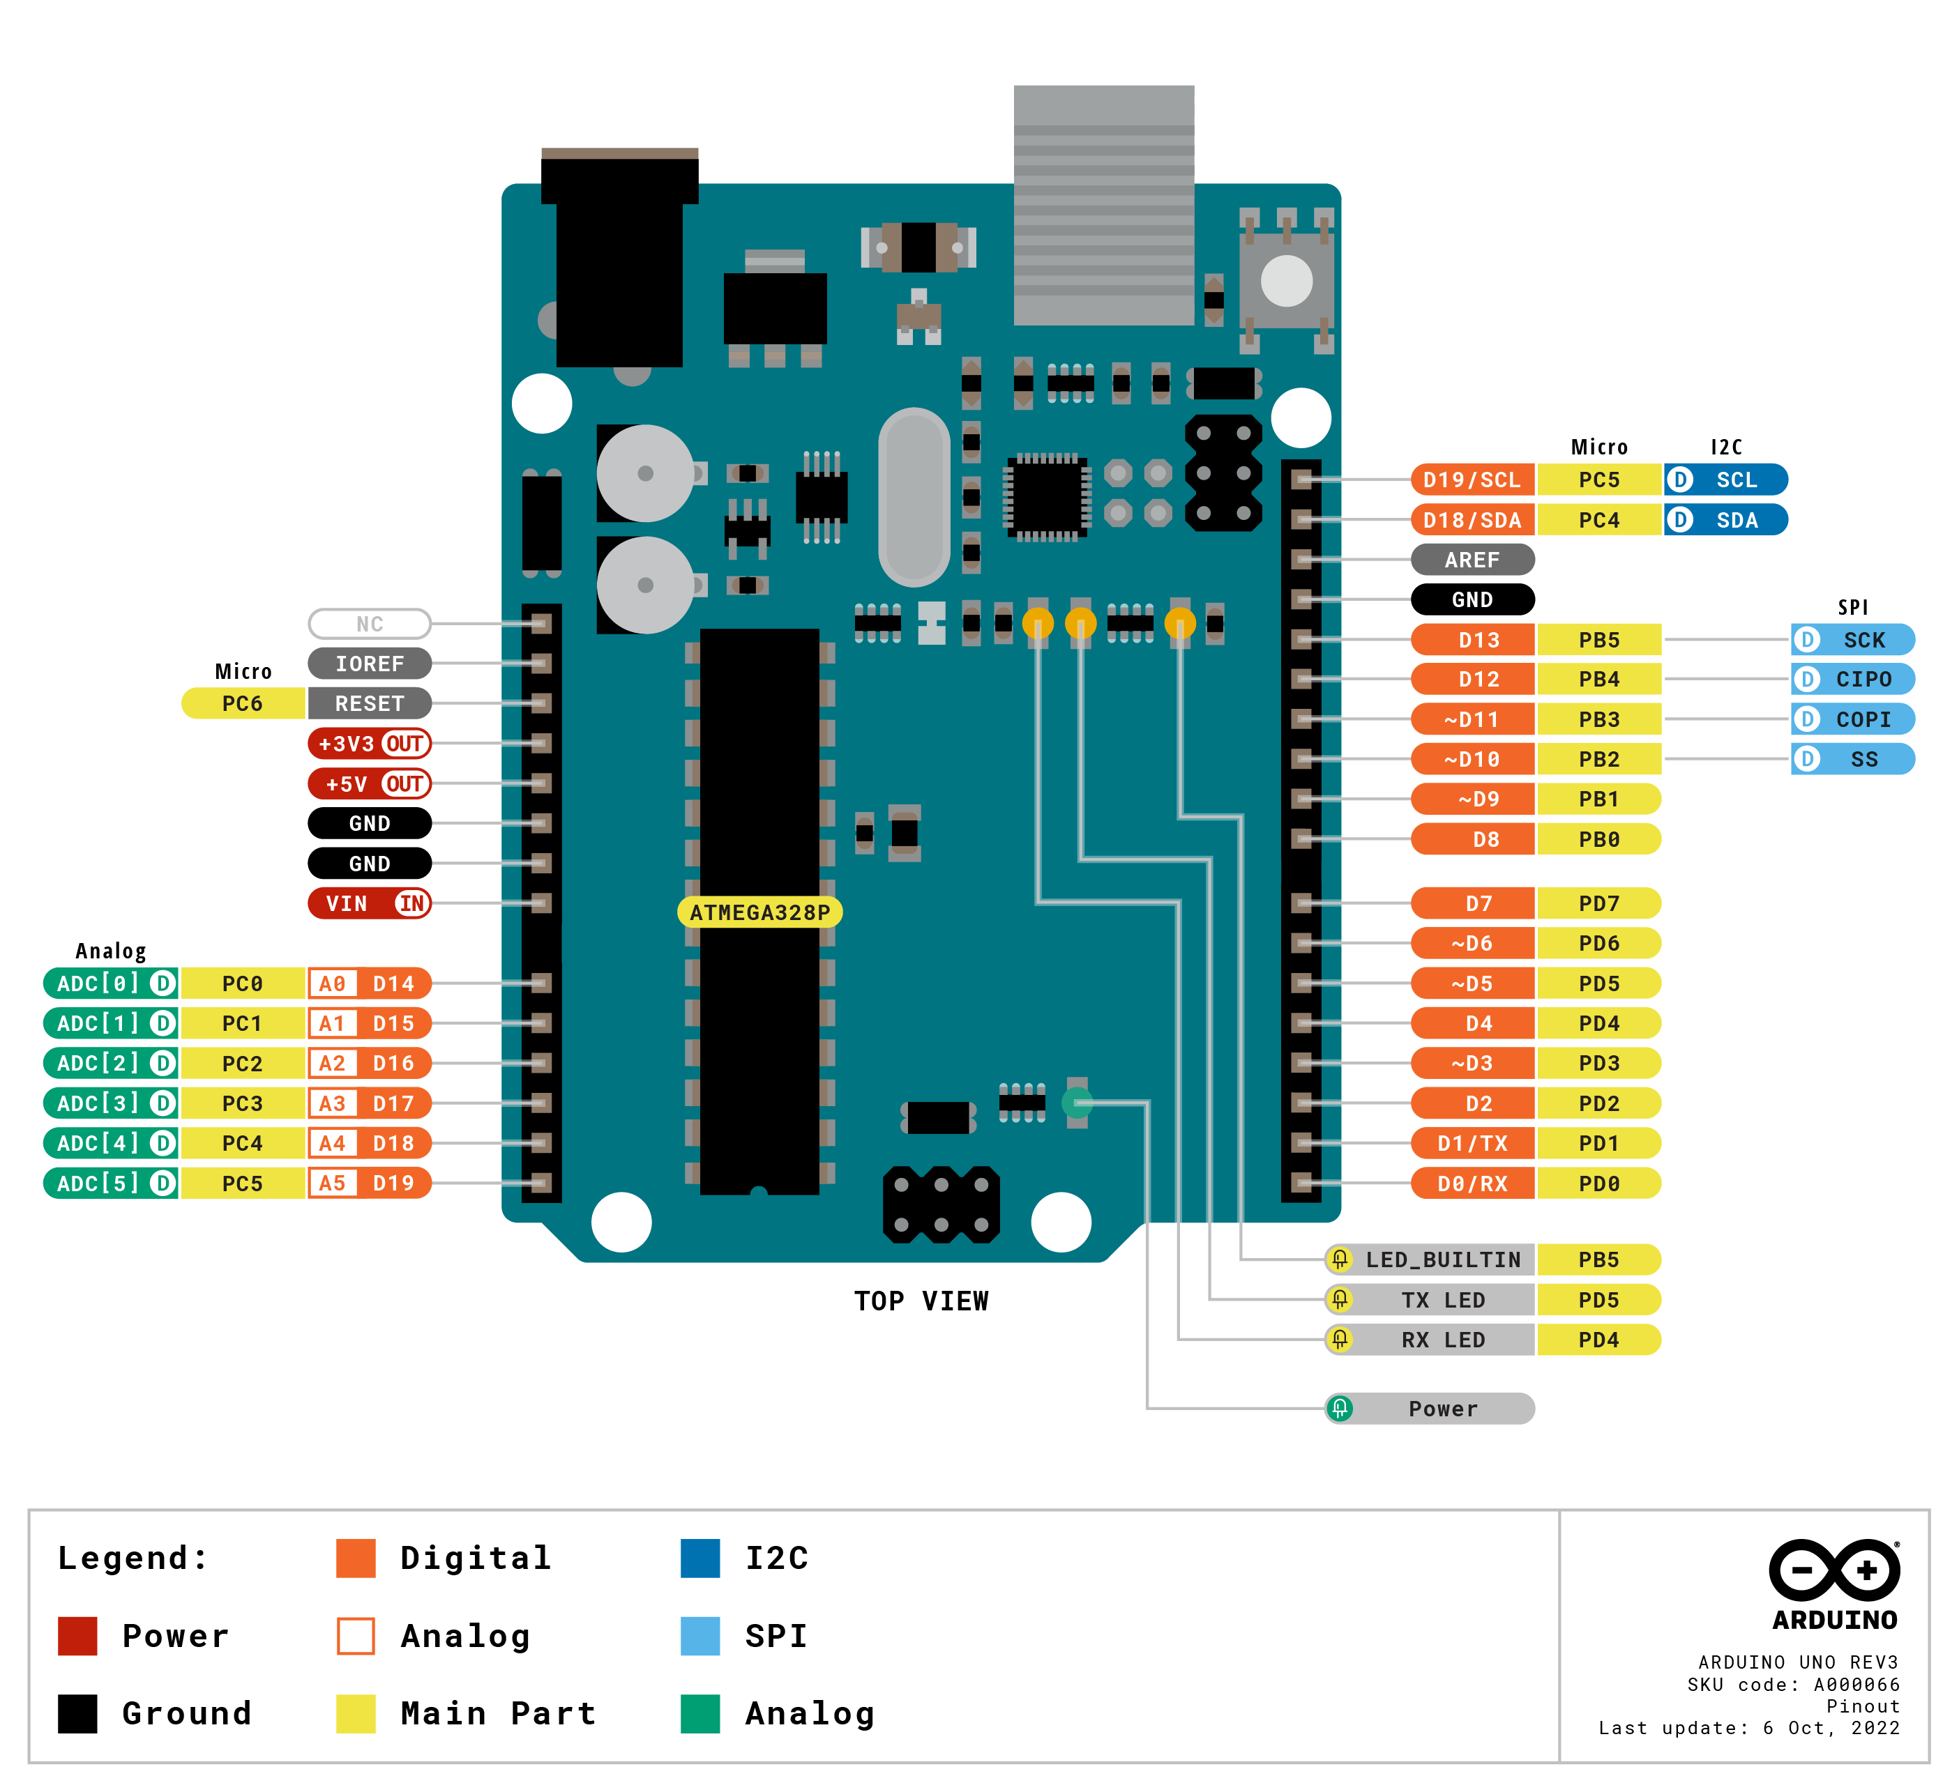
Arduino Uno board

Slide 12
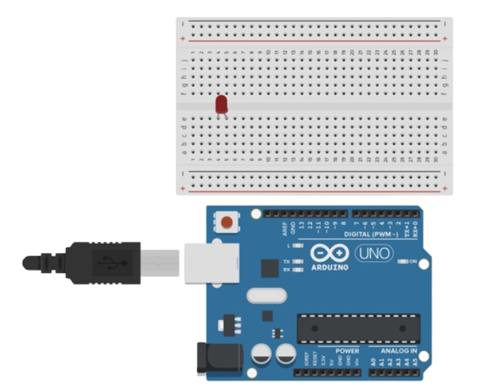
Example:

Slide 13
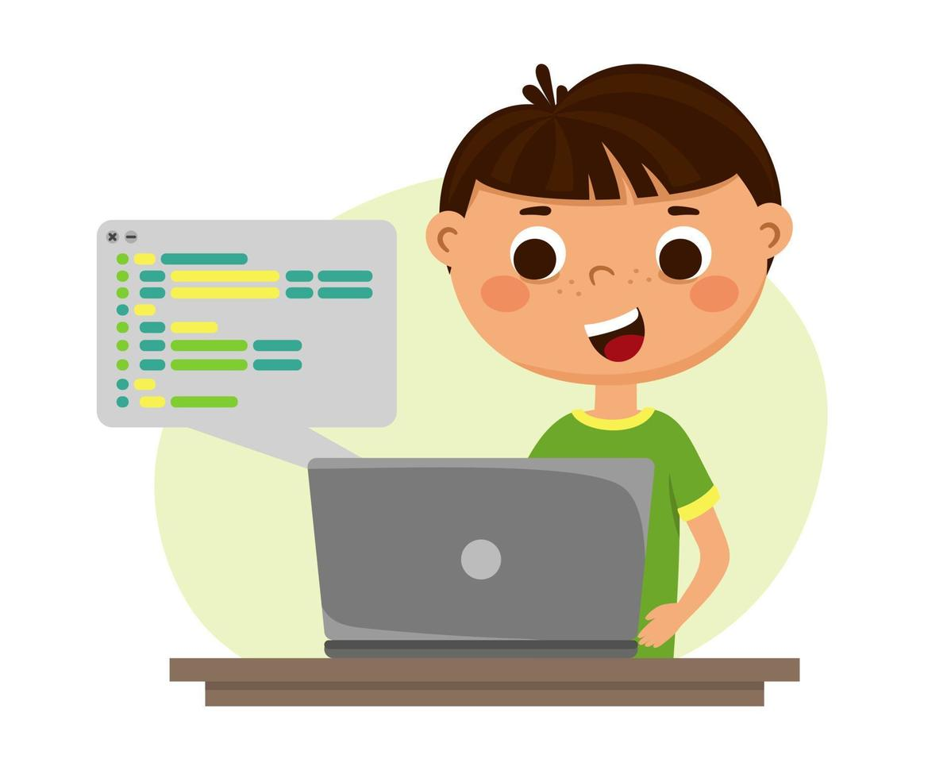
تعريف بالـ Programming

Slide 14
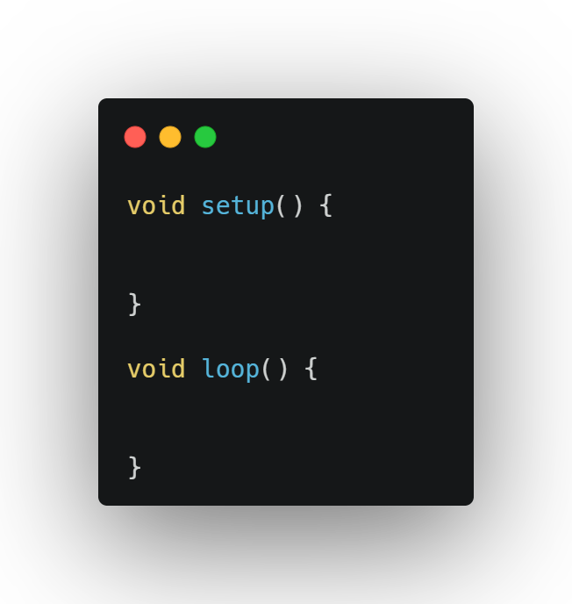
Arduino Programming
🔹 البرمجة هي كتابة أوامر بلغة يفهمها الكمبيوتر أو Arduino 🔹 نقول له ماذا يفعل خطوة بخطوة. 🔹 في Arduino نستخدم لغة قريبة من C++
✏ كل مشروع يبدأ بدالتين رئيسيتين:
🔹 تجهيز الأشياء قبل البدء setup()
🔹 الأوامر التي تتكرر دائمًا loop()

Slide 15
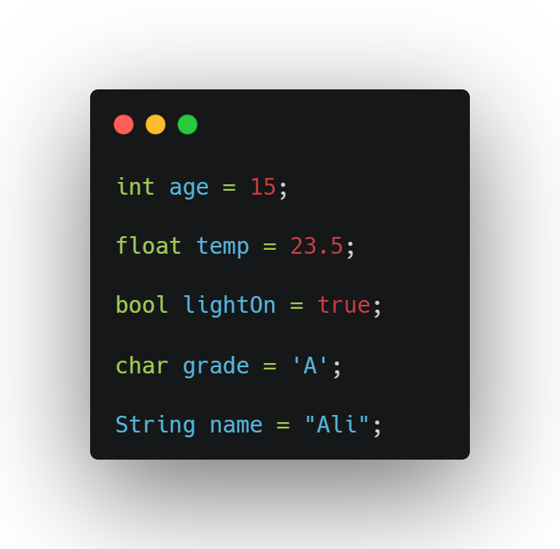
أنواع البيانات (Data Types)
🔹(int): عدد صحيح (مثال: 5 أو -2)
🔹(float): عدد عشري (مثال: 3.14)
🔹(bool): صحيح أو خطأ (true/false)
🔹(char): حرف واحد مثال: ‘’A
🔹(String): نص طويل مثال: “”Hello

Slide 16
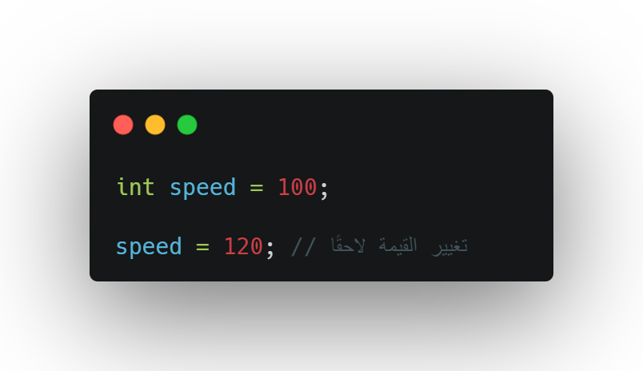
المتغيرات(Variables)
🔹المتغير هو مكان نخزن فيه معلومة مؤقتة.
🔹يتكون من:
1- نوع البيانات
2- اسم المتغير
3- القيمة

Slide 17
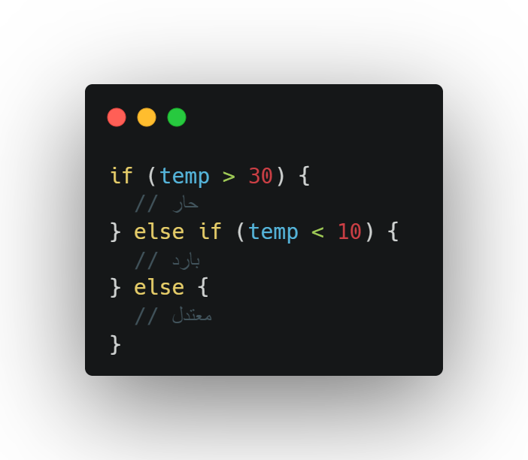
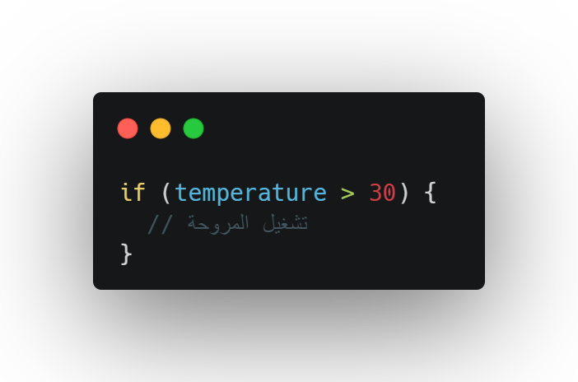
الجمل الشرطية(if statements)
🔹نستخدم if لاتخاذ قرار بناءً على شرط.

Slide 18
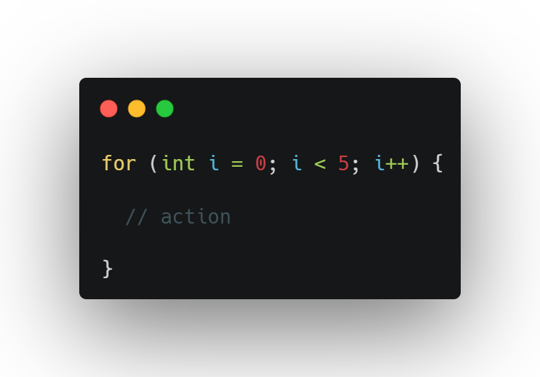
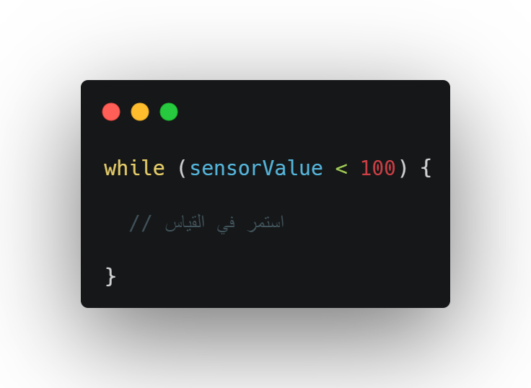
الحلقات (Loops)
🔹الحلقات تساعدنا على تكرار الأوامر.

Slide 19
نصائح مهمة عند البرمجة
✅ تأكد من كتابة الكود بدون أخطاء لغوية.
✅ تأكد من فتح وإغلاق الأقواس { } بشكل صحيح.
✅ تأكد من كتابة الفواصل المنقوطة ; بعد كل أمر.
✅ راجع الكود بهدوء إذا ظهرت أخطاء.

Slide 20

دوال مهمة لـ Arduino

Slide 21
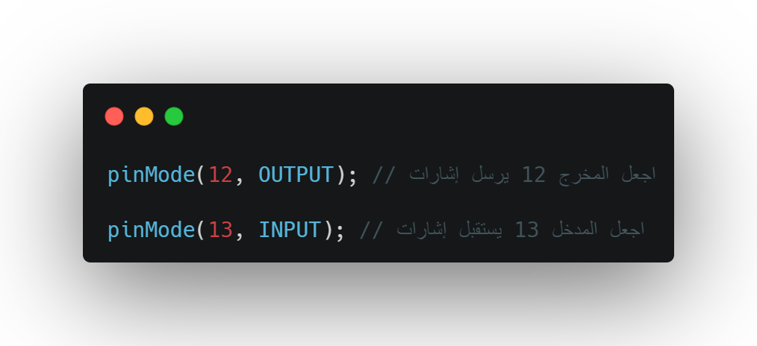
pinMode
pinMode(pin, mode) 🔹
🔹 لتحديد وظيفة المخرج أو المدخل

Slide 22
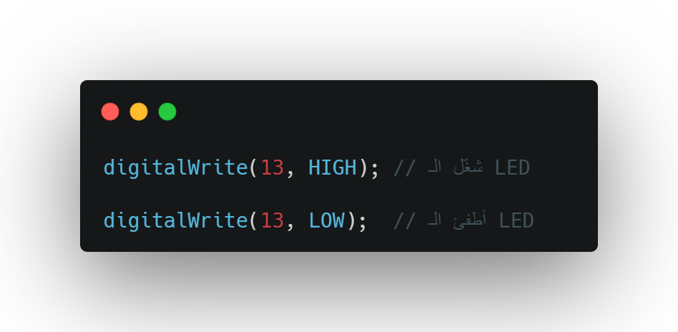
digitalWrite
digitalWrite(pin, value) 🔹
🔹 لإرسال إشارة كهربائية (تشغيل أو إيقاف).

Slide 23
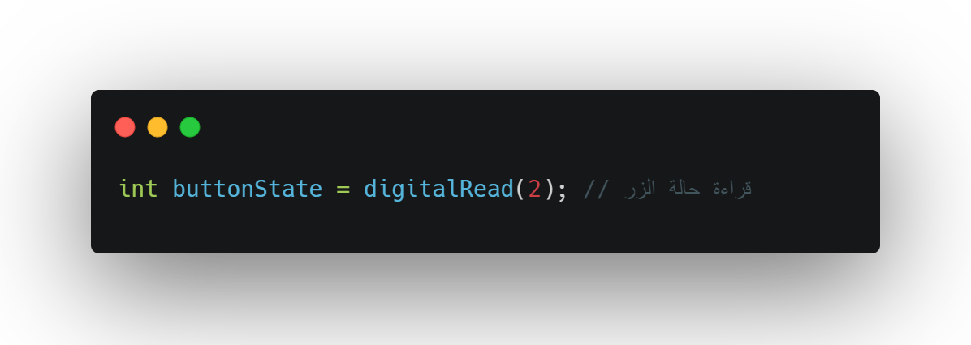
digitalRead
digitalRead(pin) 🔹
🔹 لقراءة قيمة مدخل (زر مثلاً).

Slide 24
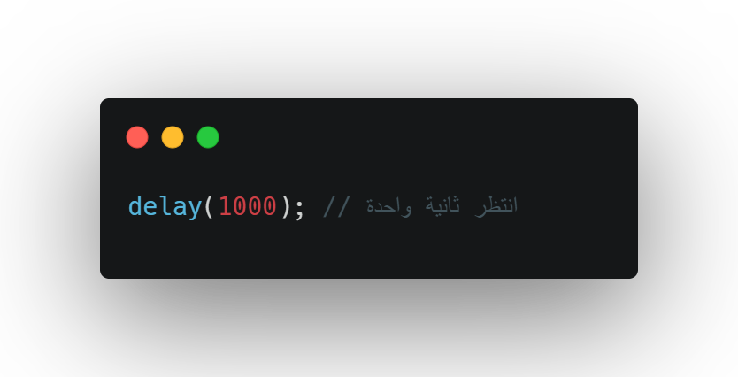
delay
delay(milliseconds) 🔹
🔹 لإيقاف تنفيذ الأوامر مؤقتًا لعدد معين من المللي ثانية.

Slide 25

محاكاة الـ Arduino

Slide 26

Tinkercad
https://www.tinkercad.com/

Slide 27


